Slide 1
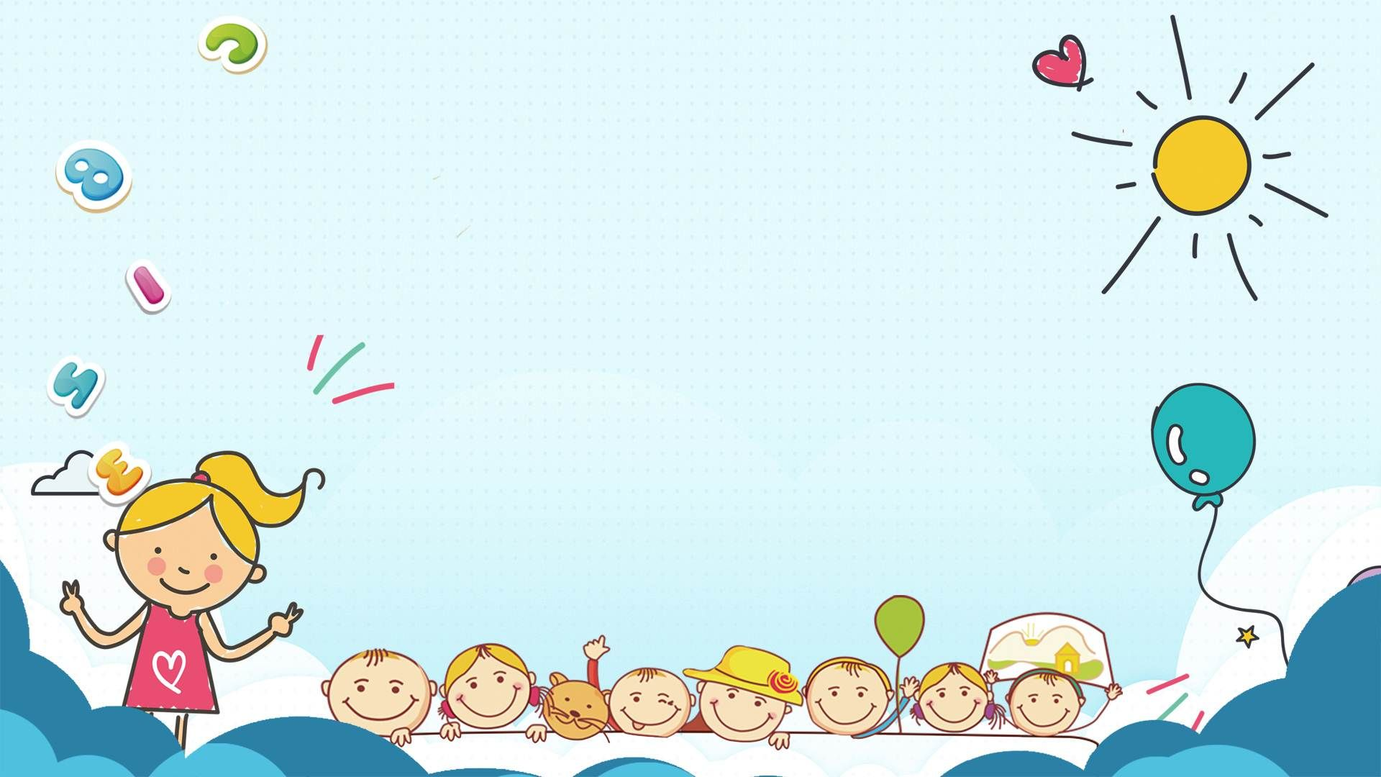
МБДОУ №5 «Родничок» комбинированного вида с. Сарыг-Сеп
Дистанционное обучение
II – неделя апреля
Вторая группа раннего возраста
Тема: «Весна»
2024 год

Slide 2

Музыкально - ритмические движения "Марш и бег".
Взрослые вместе с детьми шагают и бегают.
Движения выполняем вместе со словами.

Slide 3
Пение "Собачка" муз. М. Раухвергера, сл. Н. Комиссаровой
Вызывать активность детей при подпевании и пении песни. После предложите ребенку полаять, как собака. В помощь возьмите игрушку собачку, которая поможет вам создать игровой прием.
Текст песни «Собачка»
К нам пришла собачка С детками играет!
Умная собачка! Очень громко лает!
Гав! Гав! Гав! Гав! Гав!

Slide 4
Музыкально-ритмические движения
Вместе с ребенком выполнять плясовые движения, менять их с изменением содержания песни.

